Slide 1
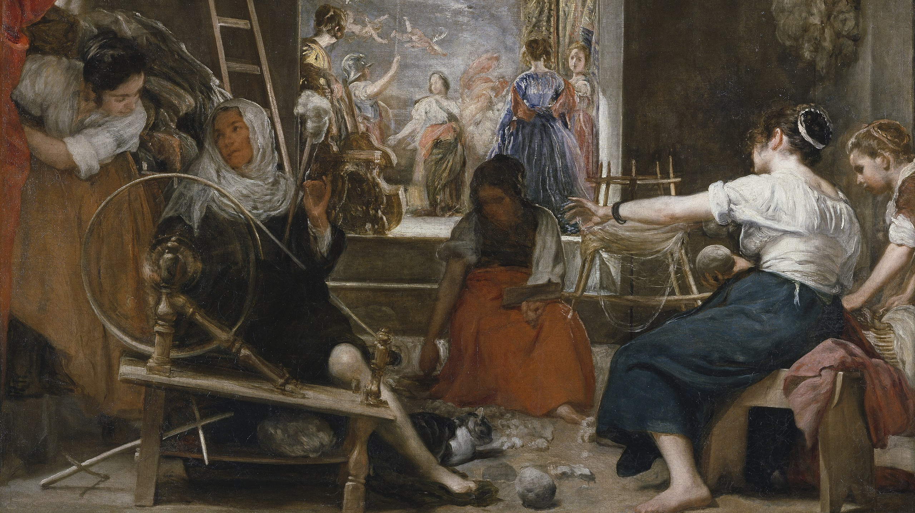
Arachne
Ov.Met.6.1-145

Slide 2
Fortællingens lag
1. – Det fortællende lag
2. – Det mytiske lag
3. – Det psykologiske lag
4. – Det episke lag

Slide 3
1. - Det fortællende lag
Opgave (20 min.):
Læs teksten igennem og skriv et kort resumé (3-5 linjer) af handlingen.

Slide 4
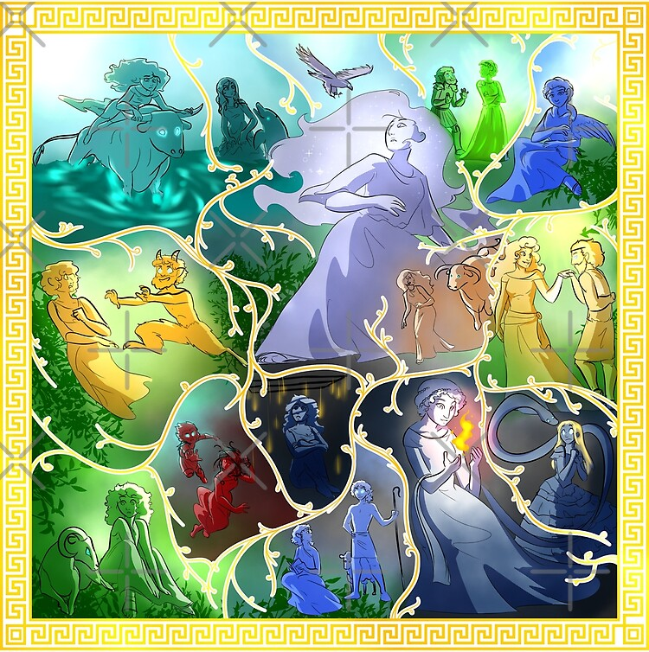
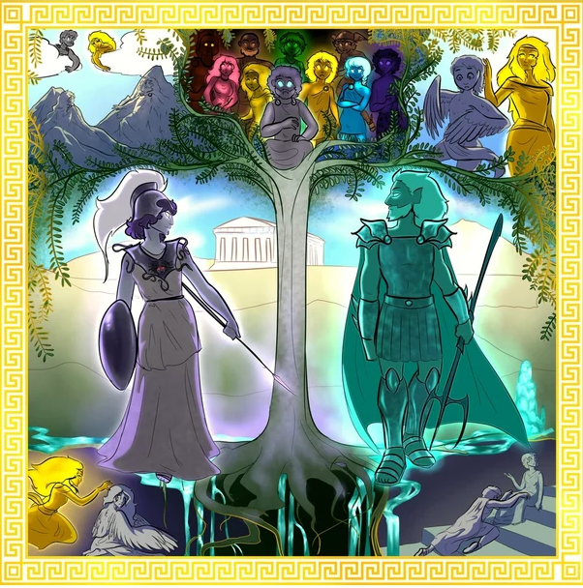
En moderne kunstners fremstilling af Arachnes og Minervas billeder:

Slide 5
2. – Det mytiske lag
Diskutér følgende i grupperne:
Er Arachnes forvandling en belønning eller en straf?
Er hendes forvandling en oprindelseshistorie til noget? (en aitiologi)

Slide 6
3. – Det psykologiske lag
Diskutér følgende i grupperne:
Hvilke indblik i karakterernes følelser og tanker får vi i løbet af fortællingen?
Hvordan vil I på baggrund af opgave 1. karakterisere hhv. Arachne og Minerva (Athene)?
Er Arachne og Minerva ofre for deres egne følelser? Hvilke?

Slide 7
4. – Det episke lag
Diskutér følgende i grupperne:
Hvilke epos-genretræk kan I se i teksten (kig i jeres noter fra Homer-forløbet)?

